Slide 1
Nye tanker – nye tider
TAFJORD-konsernet
Martin Emblem, krafthandler/business controller

Slide 2
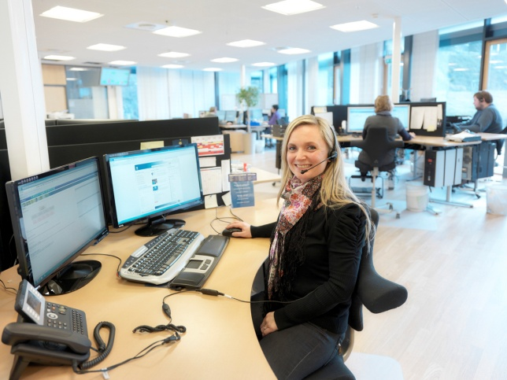
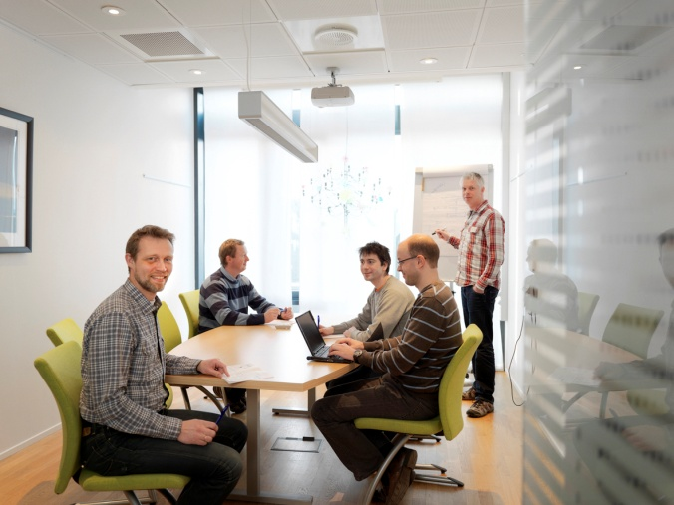
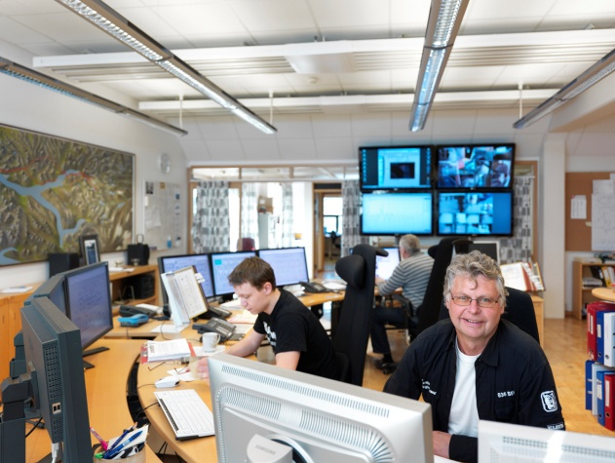
Forretningsidé
TAFJORD skal på forretningsmessig grunnlag drive virksomhet innen produksjon og salg av miljøvennlig energi, infrastruktur for energi og telekommunikasjon samt avfallsbehandling.
TAFJORD kan også engasjere seg i virksomhet med naturlig tilknytning til kjerneaktivitetene hvor man har komparative fortrinn.

Slide 3
Nord-Vestlandets største energiselskap
150 ansatte
11 heleide kraftstasjoner, 3 deleide (Øvre Otta, Grytten, Svelgen)
Gjenvinner avfall til fjernvarme og strøm
Fiberoptisk kabel
Eier 54% i Mørenett AS, et av landets største nettselskap
42 000 strømkunder
18 000 fiberkunder
Eiere
  Ålesund kommune 50,09%
  BKK 43,13%
  Norddal kommune 4,28%
  Ørskog kommune 2,52%

Slide 4
Virksomhetsområder

Slide 5

TAFJORD – med energi for fremtiden

Slide 6

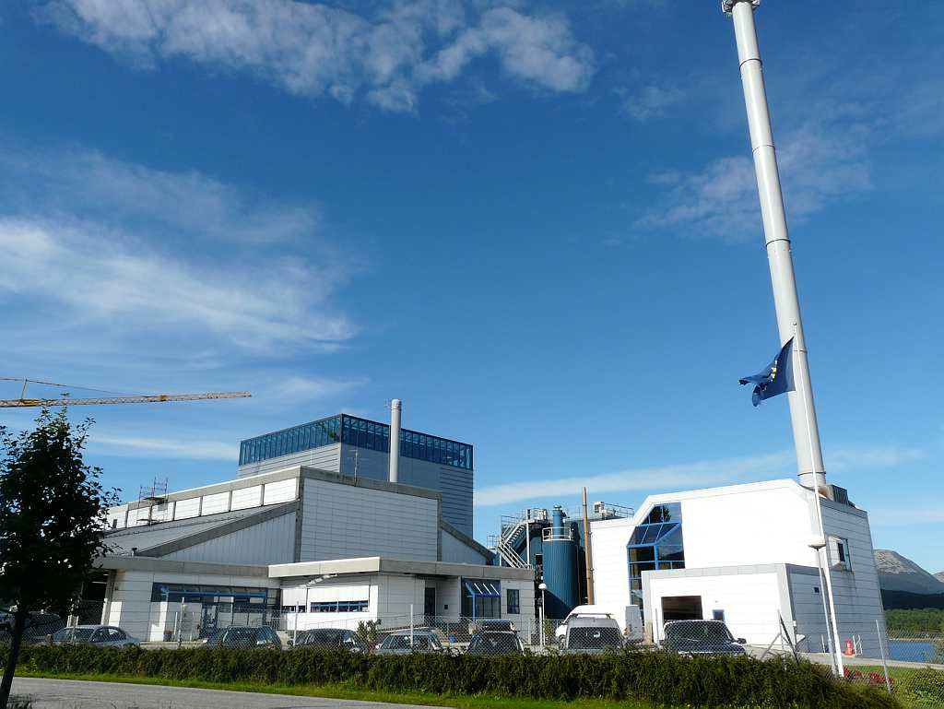
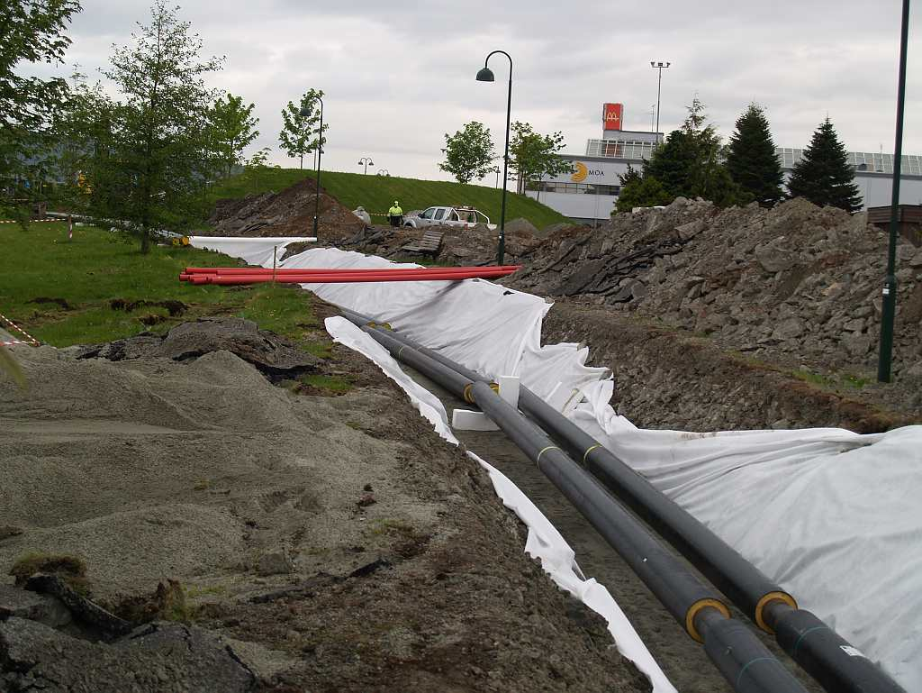
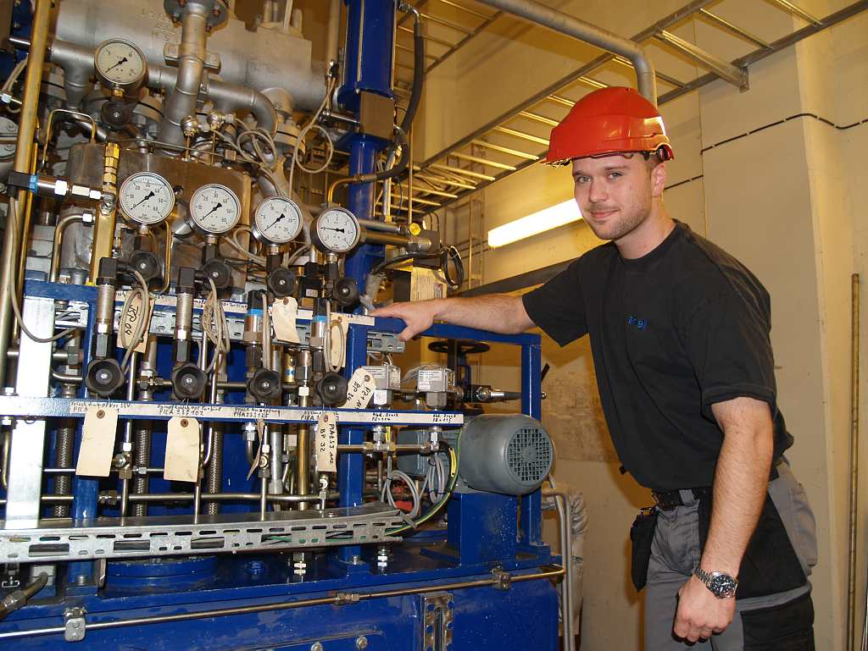
Energigjenvinning
Produserer og distribuerer fjernvarme basert på avfallsforbrenning og varmepumpe
Mottar restavfall fra kommunene på Sunnmøre
Sammenhengende fjernvarmenett fra Spjelkavik til Ålesund sentrum
To ovnslinjer i forbrenningsanlegget
Dampturbin for strømproduksjon
Kapasitet avfall: 100 000 tonn
Kapasitet varme: 150 GWh
Kapasitet varmekraft: 30 GWh

Slide 7

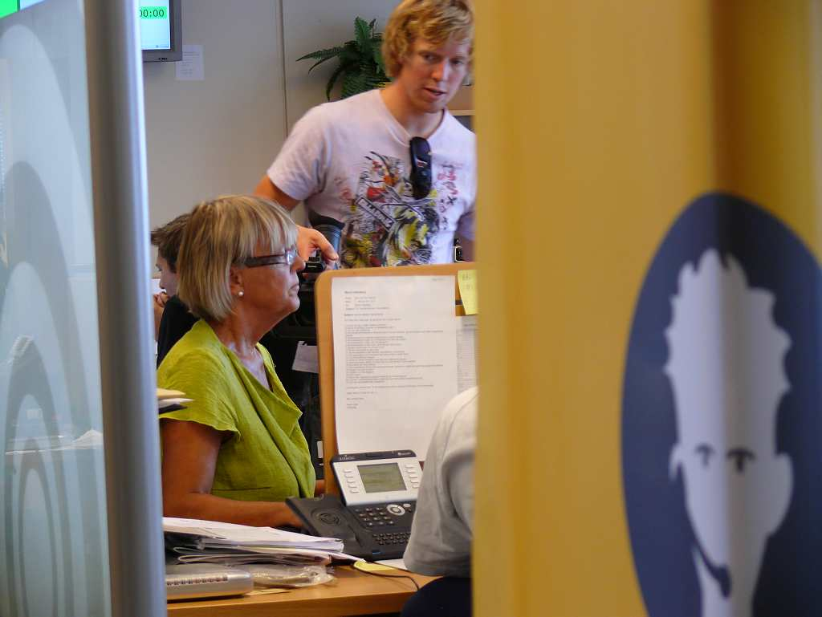


Strøm
Kjøper kraft fra den nordiske kraftbørsen NordPool Spot og selger denne videre til forbruker
Stor markedsandel i konsesjonsområdet:
  ca. 80% i privatmarkedet
  ca. 50% i bedriftsmarkedet
  42 000 kunder

Slide 8

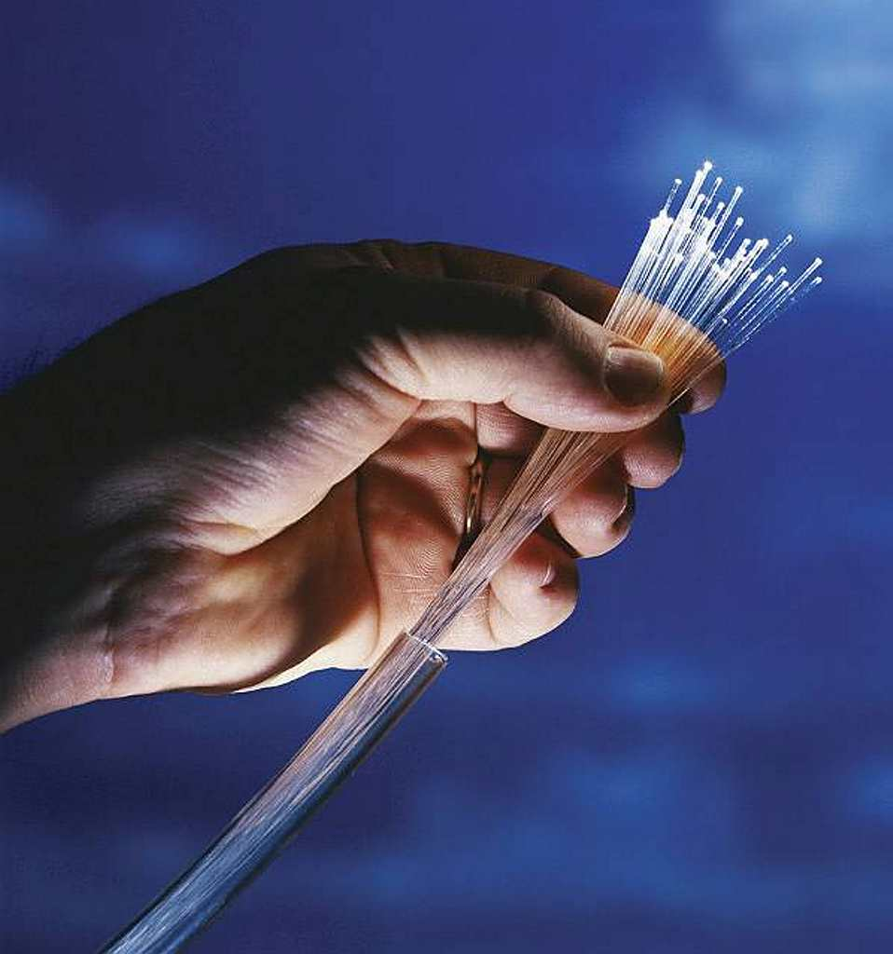

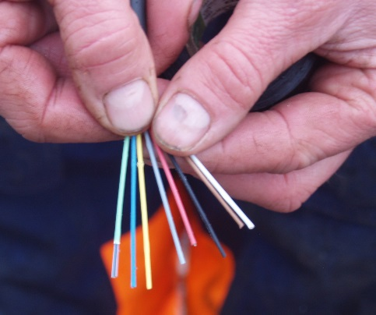


Fiber
  Utbygging av fiberinfrastruktur
    I egen regi og i samarbeid med andre
  Fiberbaserte bredbåndstjenester
    Internett, telefoni, TV
Innholdsleverandør: AltiBox
18 000 kunder

Slide 9
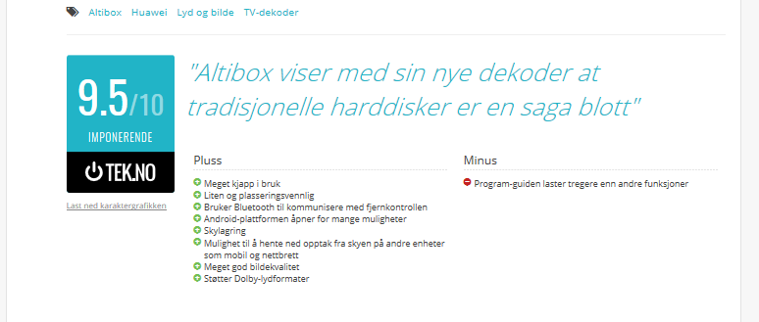
Altibox

Slide 10

Kraftnett
Mørenett AS - landets 7. største nettselskap
Etablert 1. januar 2014
Konsesjon i 12 kommuner på Sunnmøre og Nordre Sunnfjord
Betjener 62 000 kunder
240 medarbeidere
Felleseid selskap:
  TAFJORD 53,7%
  TUSSA 46,3%

Slide 11

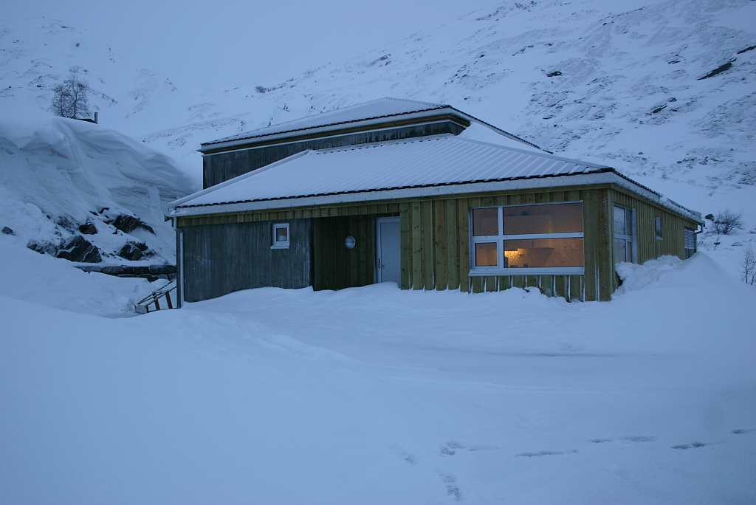
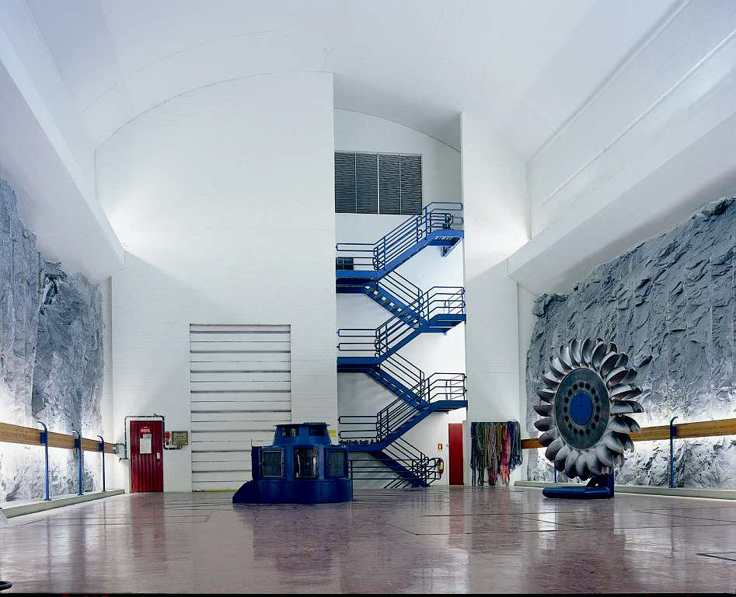
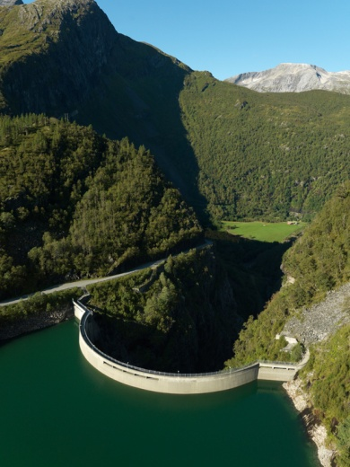
Vannkraft
Eier og driver 11 kraftstasjoner
70% av de ansatte arbeider i Tafjord i Norddal kommune,
der de største kraftstasjonene ligger
Normalproduksjon: 1 593 GWh
Magasinkapasitet: 1 000 GWh

Slide 12
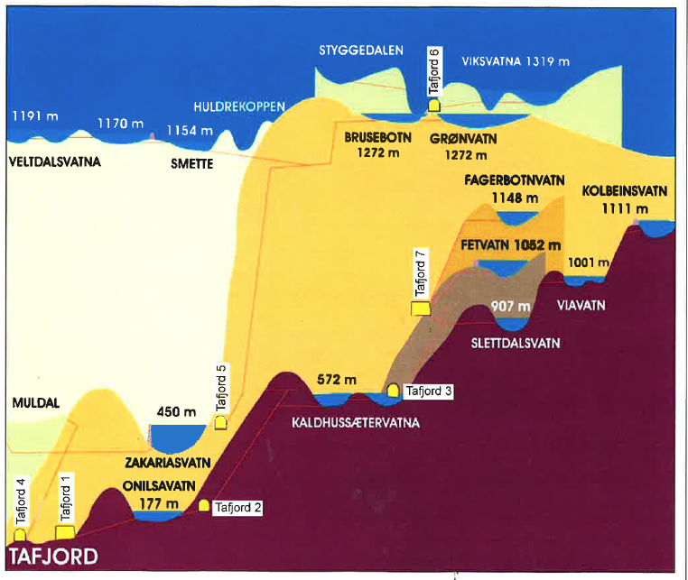
Tafjord 8

Slide 13
Vår fremtid bygger på vår historie

Slide 14
Lokale engasjement i 120 år
1895: Forløperen til Ålesund og Sula Everk etableres
1917: 13 kommuner startet utbyggingen av Tafjord-vassdraget og etablerte Tafjord Kraftselskap
1923: Strømmen ble satt på (Tafjord 1)
1952: Vår andre kraftstasjon stod ferdig
1969: Tafjord 4 / Zakariasdammen
1987: Startet leveranse av fjernvarme
1998: Fusjon med Ålesund og Sula Everk
2000: Kjøp av Giske Energiverk
2001: Initiativ til etablering av Naturgass Møre
Startet med bredbånd, oppkjøp av Mimer året etter
2008: Startet legging av fiberoptisk kabel i konsesjonskommunene
2010: Kjøp av Norddal Elverk
2011: Vår 10 heleide kraftstasjon offisielt åpnet
2013: Vår 11 heleide kraftstasjon satt i drift
2014: Etablering av Mørenett AS

Slide 15
TAFJORD – med energi for fremtiden
”De som hadde tro på fremskrittet, fikk rett,
bare det at utviklingen gikk så mye lenger
enn noen kunne tenke seg.”
Fra boka Tafjord Kraftselskap 1917 - 1967

Slide 16
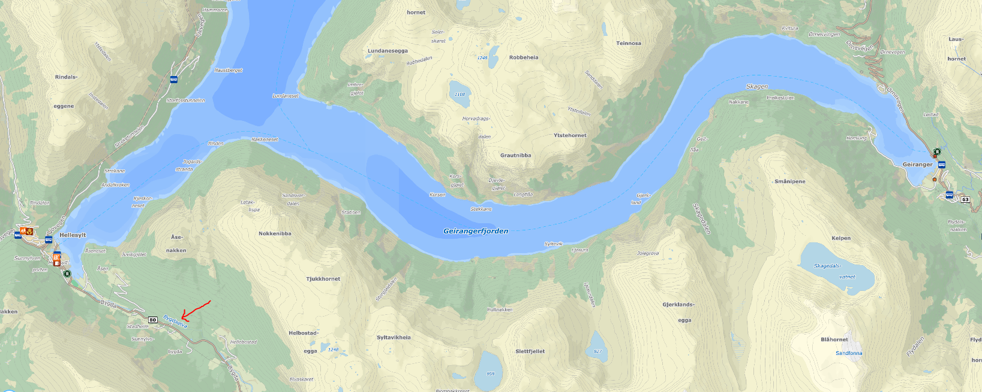
TAFJORD – med energi for fremtiden
Stadheim
Hellesylt har mye innestengt produksjon, og flere av småkraftverkene taper vann
Geirangerfjorden er mye benyttet av cruiseskip, og luftkvaliteten i Geiranger er ofte dårlig.
Sommerferge Hellesylt-Geiranger
Kanskje kan løsningen for fremtiden for Geirangerfjorden og Geiranger være hydrogen?

Slide 17
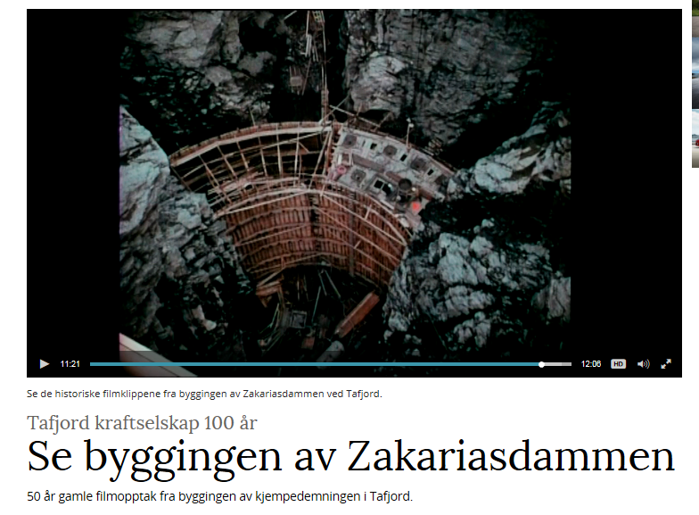
http://www.smp.no/video/2017/04/08/Se-byggingen-av-Zakariasdammen-14568166.ece

Slide 18
Takk for oppmerksomheten!
«Kontroll av damer i fjellet…»
- Observert i timelister til kollega

